Slide 1

THỰC HÀNH TIẾNG VIỆT
CƯỚC CHÚ VÀ TÀI LIỆU THAM KHẢO

Slide 2



KHỞI ĐỘNG
+ Em hãy đọc hai đoạn văn sau và trả lời câu hỏi:

Slide 3
KHỞI ĐỘNG
ĐOẠN I:
Tương truyền⁽¹⁾ hồi còn trẻ, một lần thánh Au-gu-xtinh⁽²⁾ (Augustine) ngồi cô đơn và tĩnh lặng trong vườn, vẳng nghe bên tai giọng nói thầm thì của một em bé: “Hãy cầm lấy và đọc!”⁽³⁾. Câu nói ấy lặp đi lặp lại như một điệp khúc. Từ hôm đó thúc đẩy một sứ mệnh⁽⁴⁾ có tính chất mặc khải⁽⁵⁾, ông đi sâu nghiên cứu triết học, và trở thành nhà tư tưởng hàng đầu của thời trung đại⁽⁶⁾. (theo Huỳnh Như Phương)

Slide 4
KHỞI ĐỘNG
Đoạn II
Ngày trước Trần Hưng Đạo căn dặn nhà vua: “Nếu giặc đánh như vũ bão thì không đáng sợ, đáng sợ là giặc gặm nhấm như tằm ăn dâu”.
Hẳn rằng người hút thuốc lá không lăn đùng ra chết, không say bê bết như người uống rượu. Khói thuốc lá chứa nhiều cơ chất độc, thấm vào cơ thể. Nạn nhân đầu tiên là những lông rung của những tế bào niêm mạc ở vòm họng, ở phế quản, ở nang phổi bị chất hắc ín trong khói thuốc lá làm tê liệt. Các lông mao này có chức năng quét dọn bụi bặm và các vi khuẩn theo luồng không khí tràn vào phế quản và phổi; khi các lông mao ngừng hoạt động, bụi và vi khuẩn không được đẩy ra ngoài, tích tụ, gây ho hen và sau nhiều năm gây viêm phế quản...(Trần Khắc Viện)

Slide 5

KHỞI ĐỘNG
Câu 1. Xác định kí hiệu và tên đối tượng được chú thích ở đoạn I.
Câu 2. Ở đoạn II, tác giả trích dẫn lời của Trần Hưng Đạo bằng cách nào?

Slide 6
KHỞI ĐỘNG
Gợi ý:
Câu 1. Một số kí hiệu và tên đối tượng được chú thích trong đoạn I: (1) tương truyền: truyền miệng cho nhau trong dân gian từ đời nọ sang đời kia; (2) thánh Au-gu-xtinh: nhà thần học và triết học lớn ở châu Âu thời trung đại; (3) sứ mệnh: nhiệm vụ quan trọng, được coi là thiêng liêng; (4) mặc khải: một khả năng đặc biệt được Chúa ban cho, nhờ đó có thể nhận biết trong khoảnh khắc mà người bình thường không thể biết; (5) trung đại: thời Trung cổ ở các nước châu Âu và thời phong kiến ở các nước phương Đông.
Câu 2. Ở đoạn II, tác giả trích dẫn nguyên văn lời của Trần Hưng Đạo, được đặt trong dấu ngoặc kép.

Slide 7

HÌNH THÀNH KIẾN THỨC

Slide 8

A. Cước chú
Yêu cầu: Đọc thầm lại mục Tri thức Ngữ văn tr.77 và thẻ trong SGK tr.83, kết hợp quan sát bức ảnh chụp để ghi lại đặc điểm, chức năng, cách ghi cước chú vào Phiếu học tập số 1

Slide 9
PHIẾU HỌC TẬP SỐ 1
(Nhận biết đặc điểm, chức năng và vị trí đặt cước chú)
Quan sát hai bức ảnh sau và nhận xét về cách ghi cước chú trong hai văn bản đó.
Đặc điểm | Chức năng | Cách ghi cước chú
…. | … | Bước 1. Kí hiệu đánh dấu đối tượng được chú thích:….
 |  | Bước 2. 1. Vị trí đặt cước chú:….
 |  | 2. Các thành phần của cước chú:….

Slide 10
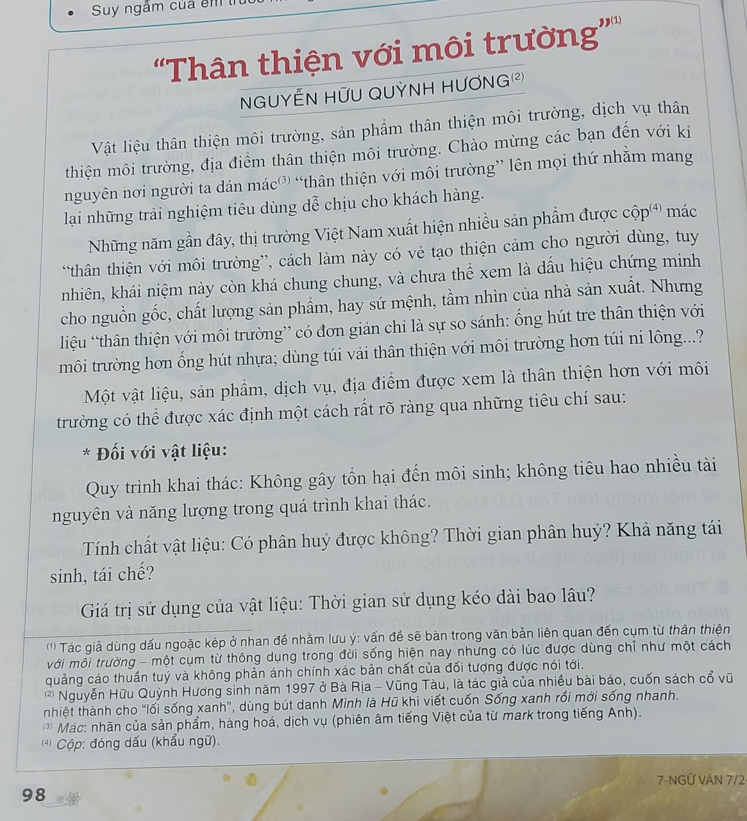
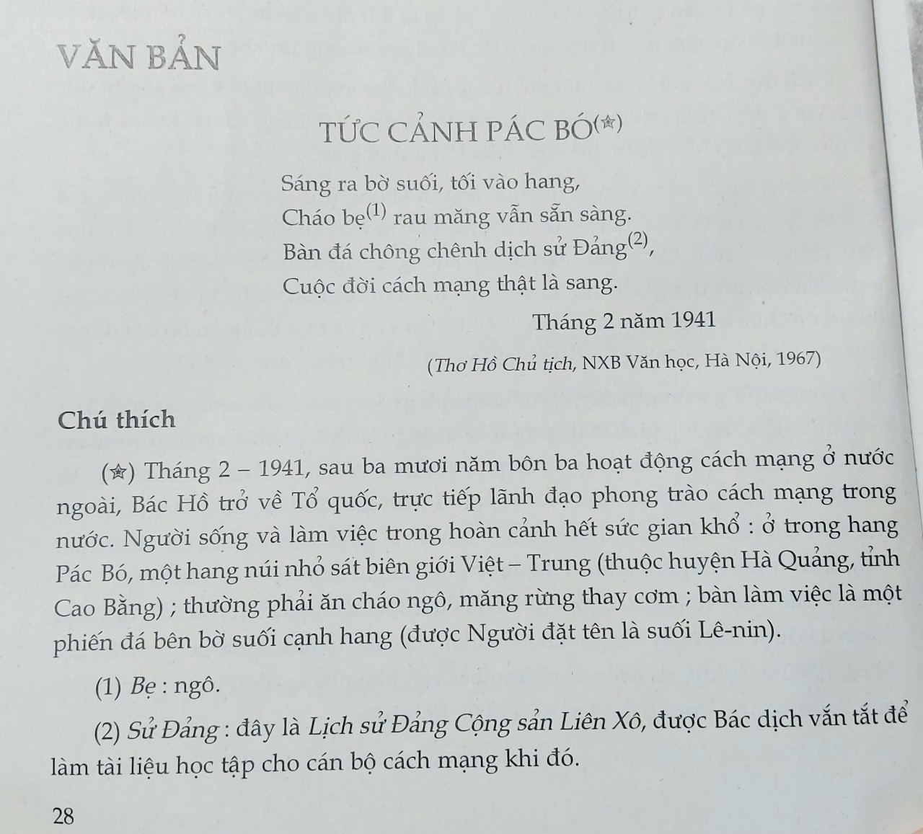
A. Cước chú

Slide 11
A. Cước chú
1. Nhận biết đặc điểm, chức năng và cách ghi cước chú
*Đặc điểm:
- Xuất hiện trong phần chính của trang hoặc của văn bản thông tin (nhất là văn bản khoa học), văn bản nghị luận và văn bản văn học cổ được đời sau in lại.
*Chức năng:
Giúp người đọc nắm bắt chính xác những thông tin, thông điệp, ý nghĩa của văn bản.
*Cách ghi cước chú:
Bước 1. Kí hiệu đánh dấu đối tượng được chú thích: bằng chữ số hoặc dấu hoa thị.
Bước 2.
1. Vị trí đặt cước chú: Cuối văn bản hoặc ở chân trang.
2. Các thành phần của cước chú:
- Kí hiệu đánh dấu đối tượng;
- Tên đối tượng;
- Dấu hai chấm;
- Nội dung giải thích.

Slide 12
A. Cước chú
1. Nhận biết đặc điểm, chức năng và cách ghi cước chú
*Cách ghi cước chú:
Bước 1. Kí hiệu đánh dấu đối tượng được chú thích: bằng chữ số hoặc dấu hoa thị.
Bước 2.
1. Vị trí đặt cước chú: Cuối văn bản hoặc ở chân trang.
2. Các thành phần của cước chú:
- Kí hiệu đánh dấu đối tượng;
- Tên đối tượng;
- Dấu hai chấm;
- Nội dung giải thích.

Slide 13

LUYỆN TẬP

Slide 14
2. Luyện tập
Bài tập 1 (SGK/ Tr 83)
Từ ngữ được giải thích nghĩa | Đối tượng được cung cấp thông tin về xuất xứ | Sự việc, hiện tượng được miêu tả, giải thích
- Thái cực - đồng nhất, hải lưu, cực đoan. | - Ảnh của Quốc Trung - Thoai-lai Dôn, (Thô-mát L. Phrít-man, Nóng Phẳng Chật, Nguyễn Hằng dịch, NXB Trẻ, Thành phố Hổ Chí Minh, 2016, trang 179 - 181); | - Min-ne-xô-ta, hiện tượng “nước trồi”.

Slide 15
Bài tập 2 (SGK/ Tr 83)
Các thành phần của cước chú | Vị trí đặt cước chú | Nội dung cước chú | Ngôn ngữ của cước chú
- Kí hiệu đánh dấu đối tượng được chú thích (tương ứng với kí hiệu xuất hiện ở phần chính của VB); tên của đôi tượng được chú thích; phần giải thích của tác giả hay của người biên soạn sách. | - Chân trang; cuối VB. | - Giải thích nghĩa của từ ngữ, thuật ngữ; cung cấp thông tin về xuất xứ của đối tượng; giải thích sự vật, hiện tượng được nói tới. | - Ngắn gọn, rõ ràng.

Slide 16
2. Luyện tập
Bài tập 3,4 (SGK/ Tr 83)
a. Bài 3:
- Theo em, cần có thêm cước chú cho tên của những người được tác giả đề cập đến trong bài: Hân-tơ Lo-vin (Hunter Lovins), Giôn Hô-đơ-rơn (John Holdren).
- Vì không phải bất cứ người đọc nào cũng biết những người được nhắc đến đó là ai.

Slide 17
2. Luyện tập
Bài tập 3,4 (SGK/ Tr 83)
b. Bài 4:
- Đánh số bên cạnh các từ chỉ tên người đã được nhắc đến ở câu 3.
- Ghi cước chú ở chân trang lần lượt như sau:
+ (1) Hunter Lovins: nhà môi trường Mỹ, là chủ tịch và người sáng lập của tổ chức Những giải pháp chủ nghĩa tư bản tự nhiên (Natural Capitalism Solutions), là tác giả hàng đầu về phát triển bền vững.
+ (2) John Holdren: giáo sư người Mỹ nghiên cứu Khoa học Môi trường và Chính sách tại Trường Chính phủ Kennedy thuộc Đại học Harvad, từng là cố vấn cấp cao của Tổng thống Mỹ Barack Obama về các vấn đề khoa học và công nghệ.

Slide 18

B. Tài liệu tham khảo
Yêu cầu: Đọc thầm lại mục Tri thức Ngữ văn tr.77 và thẻ trong SGK tr.83, kết hợp đọc 3 văn bản sau để hoàn thành nhận xét trong Phiếu học tập số 2.

Slide 19
B. Tài liệu tham khảo
PHIẾU HỌC TẬP SỐ 2
(Nhận biết ý nghĩa, tác dụng của tài liệu tham khảo
và cách sử dụng tài liệu tham khảo trong VB)
Nhiệm vụ: Đọc các văn bản (chữ và hình ảnh) rút ra nhận xét về các thao tác trích dẫn tài liệu tham khảo bằng cách hoàn thành thông tin vào Phiếu HT)
Ý nghĩa, tác dụng của tài liệu tham khảo | Các thao tác trích dẫn tài liệu tham khảo
…. | …

Slide 20
B. Tài liệu tham khảo
Văn bản 1
Ngày bạn thôi mơ mộng là ngày cuộc đời bạn mất hết ý nghĩa. Những người biết mơ ước là những người đang sống cuộc sống của các thiên thần. Ngay cả khi giấc mơ của bạn không bao giờ trọn vẹn, bạn cũng sẽ không phải hối tiếc vì nó. Như Đôn-ki-hô-tê đã nói: “Việc mơ những giấc mơ diệu kì là điều tốt nhất một người có thể làm”.
Tôi vẫn tin vào những câu chuyện cổ tích – nơi mà lòng kiên nhẫn, ý chí bền bỉ sẽ được đền đáp. Hãy tự tin tiến bước trên con đường mơ ước của bạn.
(Quà tặng cuộc sống, Thu Quỳnh, Hạnh Nguyên dịch,
NXB Tổng hợp thành phố HCM, 2016)

Slide 21
B. Tài liệu tham khảo
Văn bản 2
Tác dụng của văn học đối với đời sống con người thật là to lớn. Đặc biệt là văn học bằng tiếng mẹ đẻ. Biết yêu văn học, biết cảm thụ văn học, con người sẽ giàu tình cảm hơn và sẽ có cuộc sống nội tâm phong phú hơn, hoàn thiện hơn: “Yêu quốc văn, yêu văn Việt thì tâm hồn sẽ dạt dào sức sống, sức cảm xúc, mến yêu và suy nghĩ, do đó mà thêm sức chiến đấu” (Xuân Diệu).

Slide 22
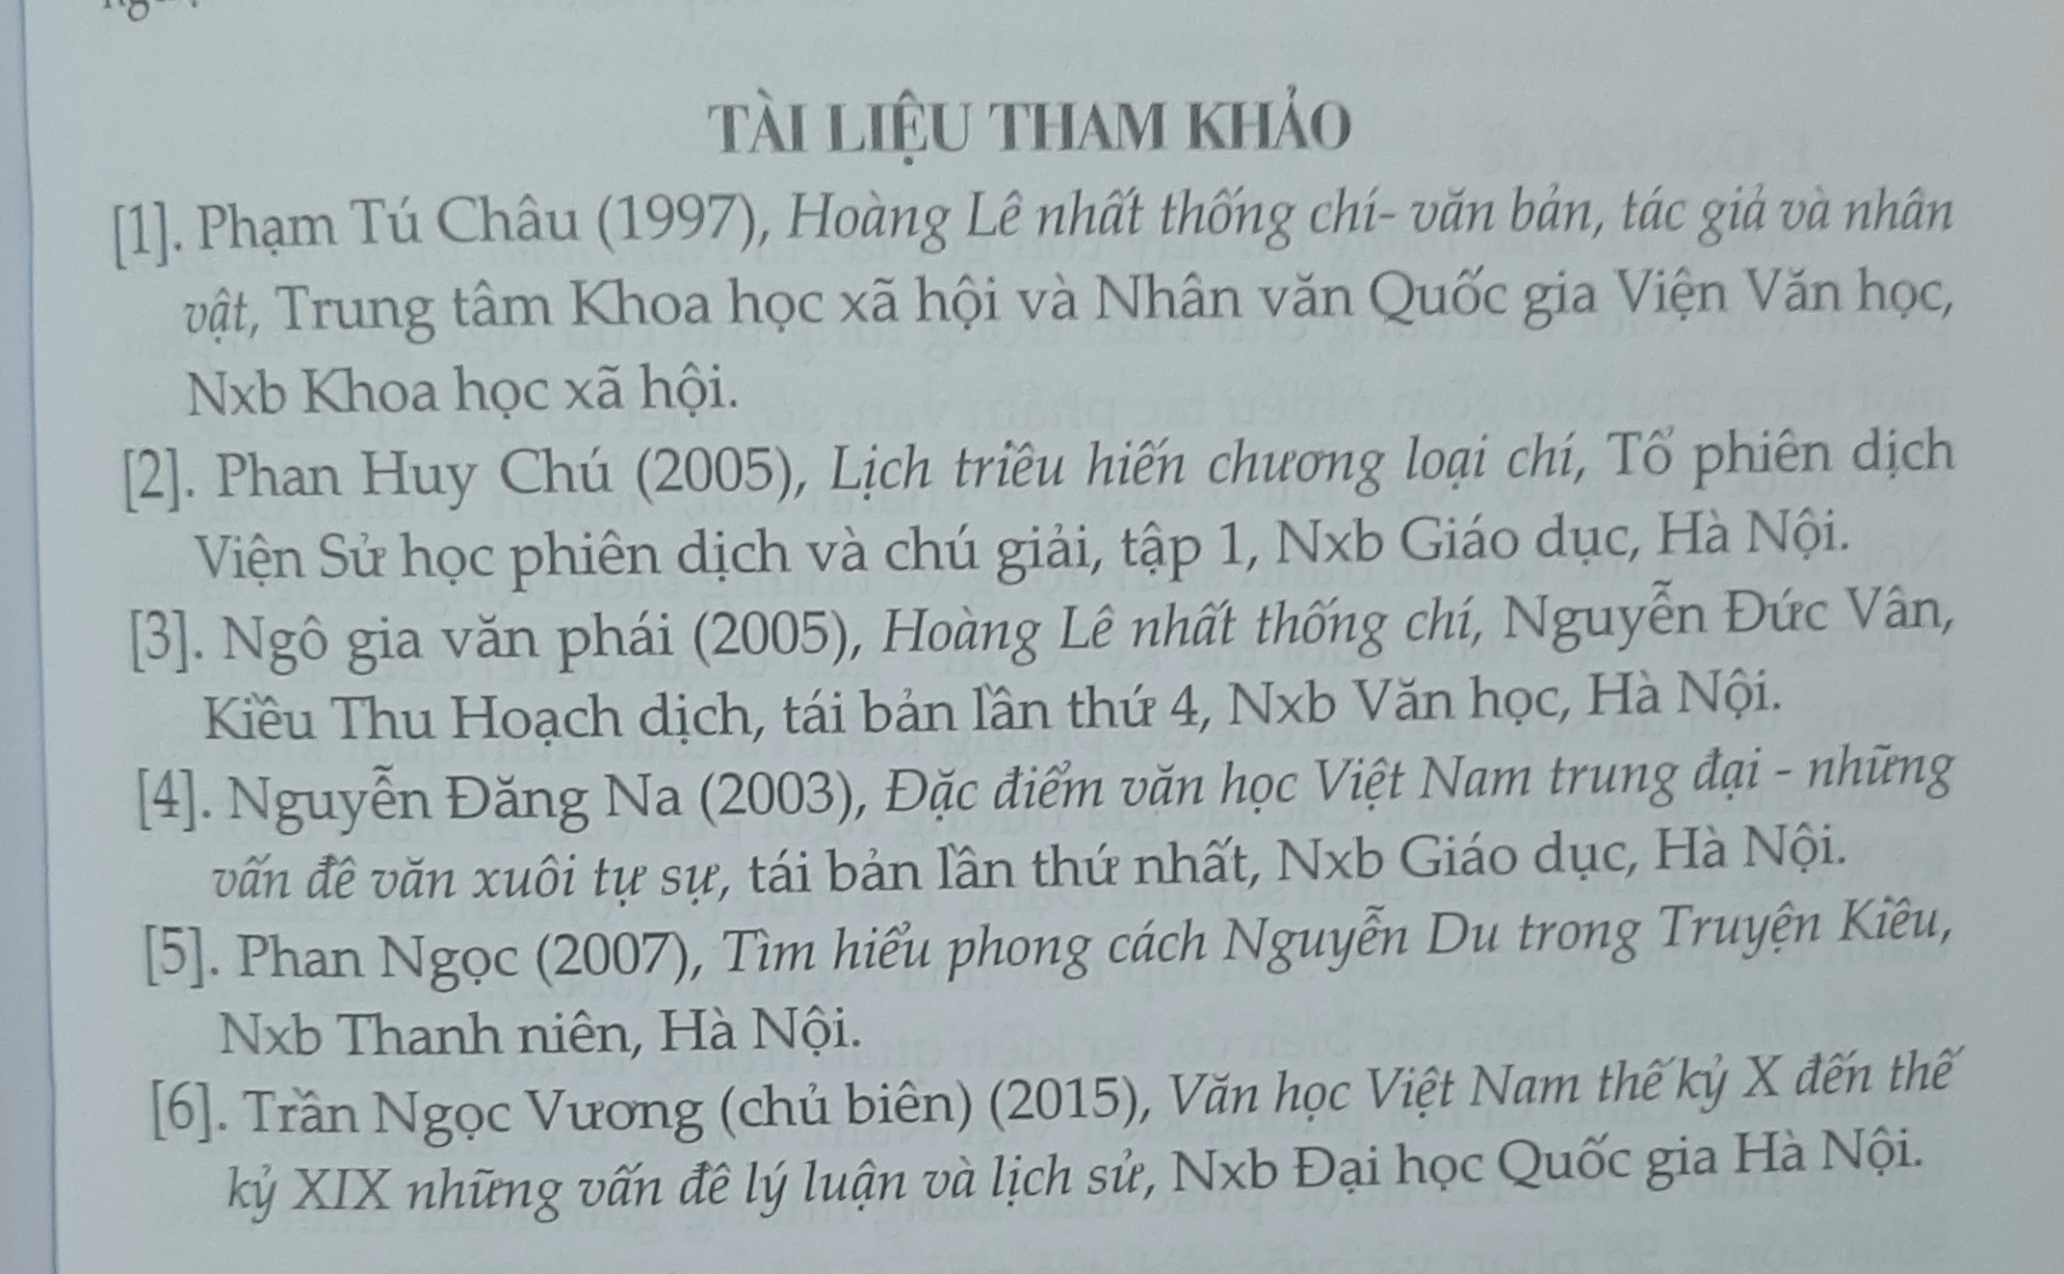
B. Tài liệu tham khảo
Văn bản 3

Slide 23
B. Tài liệu tham khảo
1. Nhận biết ý nghĩa, tác dụng và các thao tác trích dẫn tài liệu tham khảo
a. Ý nghĩa, tác dụng:
Qua danh mục tài liệu tham khảo, giúp người đọc có được những nhận định bước đầu về độ tin cậy của nội dung thông tin trong văn bản hay giá trị chuyên môn, khoa học của văn bản.

Slide 24
B. Tài liệu tham khảo
1. Nhận biết ý nghĩa, tác dụng và các thao tác trích dẫn tài liệu tham khảo
b. Các thao tác trích dẫn tài liệu tham khảo
- Đặt trong dấu ngoặc kép đoạn trích dẫn nguyên văn một ý kiến nhận định nào đó.
- Nêu thông tin về họ, tên tác giả của ý kiến của nhận định được trích dẫn (có thể đặt trước hoặc sau đoạn trích dẫn)
- Ghi đầy đủ tên tài liệu được trích dẫn, cùng nơi xuất bản hoặc thời gian xuất bản vào vị trí thích hợp (ghi như một cước chú; ghi ngay sau đoạn trích dẫn; ghi ở phần cuối văn bản trong mục Tài liệu tham khảo)

Slide 25
LUYỆN TẬP

Slide 26
2. Luyện tập
Bài tập 5 (SGK/ Tr 83)
- Tài liệu tham khảo có khi liên quan đến một thuật ngữ được sử dụng. Trong trường hợp đó, tác giả nhắc đến tên người đã đề xuất thuật ngữ, như Hân-tơ Lo-vin với thuật ngữ sự bất thường của Trái Đất (ở đầu đoạn 2).
- Tài liệu tham khảo có khi liên quan đến một quan điểm đánh giá. Ở đây, tác giả cũng đã nêu tên người có ý kiến được trích dẫn như Giôn Hô-đơ-rơn (ở đầu đoạn 5).

Slide 27
2. Luyện tập
Bài tập 5 (SGK/ Tr 83)
- Trong đoạn 6 và 7 của VB, tác giả ghi rõ các đoạn trích được lấy từ VB nào, của ai và xuất bản vào thời gian nào:
+ "Trang CNN.com (ngày 07/8/2007) giới thiệu một báo cáo do Tổ chức Khí tượng thế giới (WHO) của Liên hợp quốc công bố, nội dung về các hiện tượng thời tiết dữ dội trong năm mà trước kia chưa từng xảy ra.".
+ "Báo Niu-I-oóc Thai-mơ (New York Times) (ngày 13/6/2008) có một câu mô tả chính xác tình trạng bất thường của Trái Đất mà người Ai-o-oa hẳn đang cảm thấy [...]".

Slide 28
2. Luyện tập
Bài tập 5 (SGK/ Tr 83)
=>Nói chung, trong Thuỷ tiên tháng Một, việc cung cấp thông tin về tài liệu tham khảo luôn được tác giả lưu ý, xem đó như một điều mang tính bắt buộc.

Slide 29
2. Luyện tập
Bài tập 6 (SGK/ Tr 83-84)
*Sự khác biệt giữa hai cách ghi nguồn tài liệu tham khảo đã nêu:
+ Một cách là ghi ngay ở các đoạn có thông tin được trích dẫn.
+ Một cách là ghi ở một phần riêng cuối văn bản.
- Trong hai cách ghi đó, cách thứ hai thường được sử dụng phổ biến hơn trên sách, báo hiện nay.

Slide 30
2. Luyện tập
Bài tập 7 (SGK/ Tr 84)
*Thông tin được viện dẫn và tài liệu tham khảo đã sử dụng:
- Thông tin về thuật ngữ "sự nóng lên của Trái Đất" đã khiến người ta nhầm lẫn. =>Tác dụng: Cho thấy một quan điểm khách quan từ một người có uy tín, từ đó làm tăng sức thuyết phục cho nội dung bài viết.
- Thông tin về các hiện tượng thời tiết dữ dội trong năm mà trước kia chưa từng xảy ra.

Slide 31
2. Luyện tập
Bài tập 7 (SGK/ Tr 84)
*Tác dụng:
+ Cho thấy nguồn thông tin là đáng tin cậy, có sức thuyết phục.
+ Thể hiện sự tôn trọng, chuyên nghiệp của người viết khi sử dụng thông tin trong bài viết của mình.
+ Cho thấy nguồn thông tin là đáng tin cậy, có sức thuyết phục.
+ Thể hiện sự tôn trọng, chuyên nghiệp của người viết.

Slide 32

VẬN DỤNG
Câu hỏi: Hãy ghi cước chú cho một hoặc một số từ ngữ, đối tượng có trong VB theo lựa chọn của em (không thực hiện điều này với những từ ngữ, đối tượng đã được giải thích trong sách) bằng cách điền vào bảng sau:
STT | Từ ngữ, đối tượng cân ghi cước chú | Nội dung của cước chú
… | … | …
… | … | …

Slide 33
Ví dụ:
THIẾT KẾ QUY TRÌNH BÀI HỌC MÔN NGỮ VĂN Ở TRƯỜNG PHỔ THÔNG THEO ĐỊNH HƯỚNG PHÁT TRIỂN NĂNG LỰC HỌC SINH
TS. PHẠM MINH DIỆU
Trường Đại học Giáo dục - Đại học Quốc gia Hà Nội

Slide 34
1. Đặt vấn đề
(…)
5. Kết luận
Quy trình bài học môn Ngữ văn có nhiều yếu tố phù hợp với cách dạy học truyền thống, đồng thời có những yếu tố mới, tích cực, nhất là đã tạo cơ chế để phát huy tính độc lập, năng lực hợp tác, năng lực tư duy sáng tạo,... của HS, góp phần đáp ứng yêu cầu đổi mới môn Ngữ văn ở trường phổ thông.

Slide 35
TÀI LIỆU THAM KHẢO
[1]. Hoàng Hòa Bình, Nguyễn Minh Thuyết, (2012), Phương pháp dạy học tiếng Việt nhìn từ tiểu học, NXB Giáo dục Việt Nam.
[2]. Phan Trọng Luận, Trương Dĩnh, (2011), Phương pháp dạy học văn, tập 1, NXB Đại học Sư phạm, tr. 253- 274.
[3]. Bernd Meier, Nguyễn Văn Cường, (2011), Cơ sở đổi mới phương pháp dạy học, Trường Đại học Sư phạm Hà Nội - Trường Đại học Posdam.
[4]. Bộ Giáo dục và Đào tạo, (2015), Chương trình Giáo dục phổ thông tổng thể (Dự thảo).
[5]. Phạm Minh Diệu, Bàn về năng lực chuyên biệt môn Ngữ văn ở trường phổ thông, Tạp chí Giáo chức Việt Nam, số 97, tr. 54- 56.
[6]. Bộ Giáo dục và Đào tạo (Vụ Giáo dục Trung họcDự án Mô hình trường học mới Việt Nam), (2014), Tài liệu tập huấn Dạy học theo Mô hình trường học mới Việt Nam lớp 6, NXB Giáo dục Việt Nam, Hà Nội.
Nguồn: Tạp chí Khoa học Giáo dục Việt Nam, Số 128, tháng 05 năm 2016

Slide 36

HƯỚNG DẪN TỰ HỌC
- Hoàn thiện các bài tập vào vở;
- Đọc trước văn bản 2. Lễ rửa làng của người Lô Lô (Phạm Thuỳ Dung).

